Slide 1
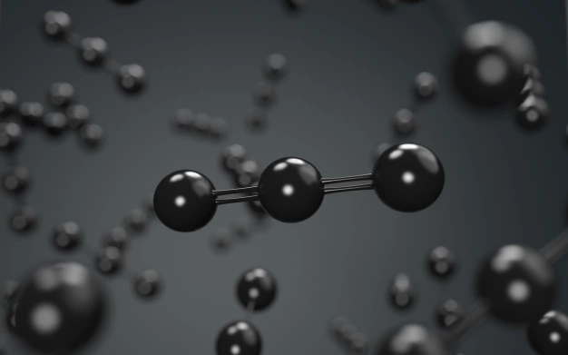

VISUALIZAÇÃO DE moléculas e átomos
47053 Computação Visual
Metrado Integrado em Engenharia de Computadores e Telemática
2020-2021
RENATO VALENTE (89077) • rita amante (89264)

Slide 2
VISUALIZAÇÃO DA MOLÉCULA
1
Iniciar ou parar o movimento
2
Alteração do movimento de translação
3
Alteração do movimento de rotação
4
Alteração da velocidade do movimento
5
Alteração da posição
6
Alteração do tamanho
7
Alteração da projeção
8
Alteração do modo rendering
9
Reset da molécula
10
Ler uma molécula de um ficheiro

Slide 3
VISUALIZAÇÃO DO ÁTOMO
1
Iniciar ou parar o movimento
2
Alteração do movimento de translação
3
Alteração da velocidade do movimento
4
Alteração do tamanho
5
Alteração da projeção
6
Alteração do modo rendering
7
Reset do átomo
8
Ler um átomo de um ficheiro

Slide 4
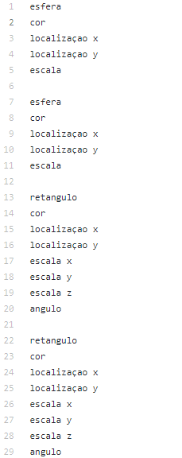
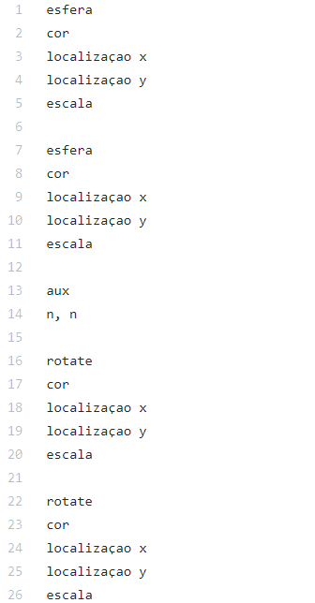
LEITURA DE UMA MOLÉCULA E DE UM ÁTOMO
Ficheiro exemplo de uma molécula
Ficheiro exemplo de um átomo

